Slide 1

2.3 一阶逻辑等值式
等值式
基本等值式
量词否定等值式
量词辖域收缩与扩张等值式
量词分配等值式
前束范式

Slide 2
等值式与基本等值式
定义 设A、B是一阶逻辑中的任意两个公式，若A↔B为逻辑有效式，则称A与B是等值的，记作 A⇔B，并称A⇔B为等值式.
基本等值式:
命题逻辑中24个基本等值式的代换实例
如: ∀xF(x) ⇔ ∀xF(x) ∧ ∀xF(x)
∀xF(x)→∃yG(y) ⇔ ¬∀xF(x)∨∃yG(y)
¬(∀xF(x)∨∃yG(y)) ⇔ ¬∀xF(x)∧¬∃yG(y)

Slide 3
基本等值式（续）
消去量词等值式
设D={a₁,a₂,…,a_{n}}
(1) ∀xA(x)⇔A(a₁)∧A(a₂)∧…∧A(a_{n})
(2) ∃xA(x)⇔A(a₁)∨A(a₂)∨…∨A(a_{n})
量词否定等值式
(1) ¬∀xA(x) ⇔ ∃ x¬ A(x)
(2) ¬ ∃ xA(x) ⇔ ∀x¬ A(x)

Slide 4
基本等值式(续)
量词辖域收缩与扩张等值式
设A(x)是含x自由出现的公式，B中不含x的出现
关于全称量词的：
∀x(A(x)∨B)⇔∀xA(x)∨B
∀x(A(x)∧B)⇔∀xA(x)∧B
∀x(A(x)→B)⇔∃xA(x)→B
∀x(B→A(x))⇔B→∀xA(x)
关于存在量词的:
∃x(A(x)∨B)⇔∃xA(x)∨B
∃x(A(x)∧B)⇔∃xA(x)∧B
∃x(A(x)→B)⇔∀xA(x)→B
∃x(B→A(x))⇔B→∃xA(x)

Slide 5
基本的等值式(续)
量词分配等值式
∀x(A(x)∧B(x))⇔∀xA(x)∧∀xB(x)
∃x(A(x)∨B(x))⇔∃xA(x)∨∃xB(x)
注意：∀对∨无分配律，∃对∧无分配律
量词等值式
∀x∀y A(x,y) ⇔ ∀y ∀x A(x,y)
∃x ∃y A(x,y) ⇔ ∃ y ∃ x A(x,y)
其中A(x,y) 是x,y自由出现的谓词公式

Slide 6
基本的等值式(续)
例 将下面命题用两种形式符号化
(1) 没有不犯错误的人
(2) 不是所有的人都爱看电影
解 (1) 令F(x)：x是人，G(x)：x犯错误.
¬∃x(F(x)∧¬G(x))
⇔∀x(F(x)→G(x))
请给出演算过程，并说明理由.
(2) 令F(x)：x是人，G(x)：x爱看电影.
¬∀x(F(x)→G(x))
⇔∃x(F(x)∧¬G(x))
给出演算过程，并说明理由.

Slide 7
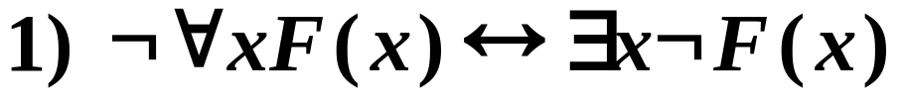
课堂练习：
判断下列公式的类型：

Slide 8
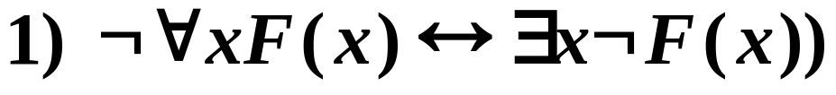
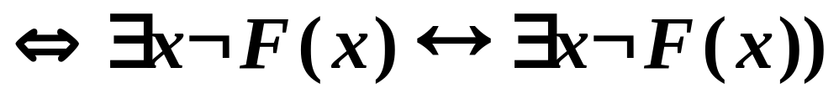
解：
所以为永真式。
因为（p ∧ q)→(p ∨ q)为重言式，而2)式为它的代换实例，所以是逻辑有效式(永真式)。

Slide 9
前束范式
定义 设A为一个一阶逻辑公式, 若A具有如下形式
Q₁x₁Q₂x₂…Q_{k}x_{k}B, 则称A为前束范式, 其中Q_{i} (1≤i≤k)
为∀或∃，B为不含量词的公式.
例如，∀x∃y(F(x)→(G(y)∧H(x,y)))
∀x¬(F(x)∧G(x))
是前束范式, 而
∀x(F(x)→∃y(G(y)∧H(x,y)))
¬∃x(F(x)∧G(x))
不是前束范式，

Slide 10
公式的前束范式
定理（前束范式存在定理）一阶逻辑中的任何公
式都存在与之等值的前束范式.
注意:
公式的前束范式不惟一。
求公式的前束范式的方法: 利用等值式、置换规则、换名规则、代替规则进行等值演算.

Slide 11
换名规则与代替规则
换名规则: 将量词辖域中出现的某个约束出现的
个体变项及对应的指导变项，改成另一个辖域中未
曾出现过的个体变项符号，公式中其余部分不变，
则所得公式与原来的公式等值.
代替规则: 对某自由出现的个体变项用与原公式
中所有个体变项符号不同的符号去代替，且处处代替，则所得公式与原来的公式等值.

Slide 12
公式的前束范式(续)
例 求下列公式的前束范式
(1) ¬∃x(M(x)∧F(x))
解 ¬∃x(M(x)∧F(x))
⇔ ∀x(¬M(x)∨¬F(x)) （量词否定等值式）
⇔ ∀x(M(x)→¬F(x))
两步结果都是前束范式，说明前束范式不惟一.

Slide 13
例(续)
(2) ∀xF(x)∧¬∃xG(x)
解 ∀xF(x)∧¬∃xG(x)
⇔∀xF(x)∧∀x¬G(x) （量词否定等值式）
⇔∀x(F(x)∧¬G(x)) （量词分配等值式）
另有一种形式
∀xF(x)∧¬∃xG(x)
⇔∀xF(x)∧∀x¬G(x)
⇔∀xF(x)∧∀y¬G(y) ( 换名规则 )
⇔∀x∀y(F(x)∧¬G(y)) ( 量词辖域扩张 )
两种形式是等值的

Slide 14
例(续)
(3) ∃xF(x)∨¬∀xG(x)
解 ∃xF(x)∨¬∀xG(x)
⇔∃xF(x)∨∃x¬G(x)
⇔∃x(F(x)∨¬G(x)) （为什么？）
或 ⇔∃x∃y(F(x)∨¬G(y)) （为什么？）

Slide 15
例(续)
(4) ∀xF(x)→∃y(G(x,y)∧¬H(y))
解 ∀xF(x)→∃y(G(x,y)∧¬H(y))
⇔∀zF(z)→∃y(G(x,y)∧¬H(y)) （换名规则）
⇔∃z∃y(F(z)→(G(x,y)∧¬H(y))) （为什么？）
或
⇔∀xF(x)→∃y(G(z,y)∧¬H(y)) （代替规则）
⇔∃x∃y(F(x)→(G(z,y)∧¬H(y))) （为什么？）
Notes:
为什么：量词辖域收缩与扩张等值式

Slide 16
例(续)
(5) ∀x(F(x,y)→∃y(G(x,y)∧H(x,z)))
解 用换名规则, 也可用代替规则,
这里用代替规则
∀x(F(x,y)→∃y(G(x,y)∧H(x,z)))
⇔∀x(F(x,u)→∃y(G(x,y)∧H(x,z)))
⇔∀x∃y(F(x,u)→(G(x,y)∧H(x,z)))
注意：∀x与∃y不能颠倒

Slide 17
例(续)
(6) (∀xF(x,y)→∃yG(y)) → ∀x H(x,y)
解 ⇔(∀xF(x,z)→∃yG(y)) → ∀x H(x,z) 代替规则
⇔ (∀xF(x,z)→∃yG(y)) → ∀t H(t,z) 换名规则
∃ x(F(x,z)→∃yG(y)) → ∀t H(t,z)
∃ x ∃y(F(x,z)→G(y)) → ∀t H(t,z)
∀x ∀y((F(x,z)→G(y)) → ∀t H(t,z) )
∀x ∀y ∀t (( F(x,z)→G(y)) → H(t,z))
Notes:
问题：用代替规则时，可否把两个自由出现的y，一个用u代替，一个用z代替？
答：不行！代替规则要求用某个体变项处处代替某自由出现的个体变项。

Slide 18
证明：“苏格拉底三段论”：人都是要死的.
苏格拉底是人. 所以苏格拉底是要死的.
设： F(x)： x是人，G(x)：x是要死的，
a:苏格拉底.
苏格拉底三段论可形式化为：
∀x(F(x)→G(x)) ∧ F(a)→ G(a)
现证当前件为真时，后件也为真。
前件为真，即 ∀x(F(x)→G(x))和F(a)均为真；则有 F(a)→G(a) 为真，又由 F(a)→G(a) 和F(a)为真，根据假言推理： G(a)为真。

Slide 19
课堂练习：
求下面公式的前束范式：
解：

